Slide 1



第 3 讲
领导力量：坚持和加强党的全面领导
河南省郑州市第四十七高级中学 刘影

Slide 2

第3讲 《领导力量：坚持和加强党的全面领导》试教经验分享
本讲内容是习近平新时代中国特色社会主义思想的重要内容，从“八个明确”和“十四个坚持”理论逻辑出发，以政治保障角度从理论和实践层面回答了新时代坚持和发展什么样的中国特色社会主义、怎样坚持和发展中国特色社会主义，并聚焦“从哪里来、到哪里去”的历史追问，系统地阐述了中国共产党领导地位确立的历史逻辑，并提出在新的历史阶段坚持和加强党的全面领导的时代必然性，同时不断深化共产党执政规律的认识，提出实现“两个一百年”奋斗目标应如何进一步加强党的全面领导，为党和国家事业发展提供坚强政治保证。
本讲
地位

Slide 3

第3讲 《领导力量：坚持和加强党的全面领导》试教经验分享
本讲以坚持和加强党的全面领导为主题，围绕“中国共产党领导是最本质特征和最大优势”为核心，重点讲述中国共产党是最高政治领导力量，新时代我们要增强“四个意识”，做到“两个维护”，坚持和加强党的全面领导，提高党的创造力、凝聚力、战斗力。
本讲从历史到现实、从理论到实践、从社会到个人三个角度引导学生认同坚持和加强党的领导是夺取新时代中国特色社会主义伟大胜利的根本保证，听党话、感党恩、跟党走，立足新时代把青春奋斗融入党和人民的事业之中，为实现中华民族伟大复兴贡献青春力量。
本讲
概述

Slide 4

第3讲 《领导力量：坚持和加强党的全面领导》试教经验分享
结合中国共产党百年奋斗历程与所创造的丰功伟业，理解党的领导地位是历史和人民的选择；
收集脱贫攻坚战典型事例，领会新时代中国共产党领导是最本质特征和最大优势，是最高政治领导力量；
学习优秀共产党员的先进事迹，拥护党的领导，增强“四个意识”、做到“两个维护”，坚定永远跟党走的信念。
01
学习
目标
02
03

Slide 5
第3讲 《领导力量：坚持和加强党的全面领导》试教经验分享
学生在理解“党的领导地位是历史和人民的选择”内容时，如何克服说教式分析造成学生政治认同虚化？
如何让学生真正理解和认同中国共产党的领导是中国特色社会主义最本质特征和中国特色社会主义制度最大优势？
如何运用生活化真实案例让学生真正感受到增强“四个意识”、做到“两个维护”的重要性？以及青年学生应如何增强“四个意识”、做到“两个维护”？
01
试教
困惑
02
03

Slide 6

第3讲 《领导力量：坚持和加强党的全面领导》试教经验分享
坚持把对政党认同与制度认同、道路认同相结合（政治性和学理性相统一）；
坚持挖掘党的领导知识的现实意义与育人价值目标有机结合（价值性和知识性相统一）；
坚持把党的理论知识逻辑与新时代背景下社会发展、青年的健康成长相结合（理论性和实践性相统一）；
坚持把党史教育与习近平新时代中国特色社会主义思想读本教育相结合（历史意义和现实意义的统一）。
01
试讲
策略
02
03
04

Slide 7
第3讲 《领导力量：坚持和加强党的全面领导》试教经验分享
析透理论知识点
提升学生素养发展点
试讲
方法
01
06
情感升华
理论深化
挖掘思想育人点
05
培养学生闪光点
02
知识具化
思想同化
立德树人
03
04
展现现实生活点
突出学习关键点
情境活化
问题优化

Slide 8

第3讲 《领导力量：坚持和加强党的全面领导》试教经验分享
学理分析 梳理知识逻辑
1.中国共产党是最高政治领导力量
2.中国共产党的领导是最本质特征和最大优势
是什么
习近平新时代中国
特色社会主义思想
主题
1.为什么党的领导是历史和人民的选择？
2.为什么在新时期要坚持和加强党的全面领导？
坚持和发展中国特色社会主义
静态
为什么
核心内容
坚持和加强党的全面领导
1.如何坚持党对一切的领导？
2.新时期如何坚持和加强党的全面领导？
理论：“八个明确”——政治保障
实践：“十四个坚持”——坚持党对一切工作的领导
怎么做
动态
党的领导地位的确立
坚持党对一切工作的领导
坚持和加强党的全面领导

Slide 9
第3讲 《领导力量：坚持和加强党的全面领导》试教经验分享
把握历史脉络 设置议题
总议题:为什么说中国共产党领导是打赢脱贫攻坚战的“定盘星”？
回望来时奋斗路
分议
题一
以史为鉴，是什么让中国人民相信在党的带领下能够打赢脱贫攻坚战？
实现中华民族伟大复兴
分议题二
以实为证，为什么打赢脱贫攻坚战必须坚持和加强中国共产党的领导？
看清脚下奋起路
坚定前行奋进路
分议题三
以人为本，如何坚持和加强中国共产党的领导才能够打赢脱贫攻坚战？

Slide 10

第3讲 《领导力量：坚持和加强党的全面领导》试教经验分享
围绕议题 设计情境活动
总议题:为什么说中国共产党领导是打赢脱贫攻坚战的“定盘星”？
回望来时奋斗路
分议
题一
以史为鉴，是什么让中国人民相信在党的带领下能够打赢脱贫攻坚战？
时政链接
学生活动
2021年是中国共产党成立100周年。为了加强党史教育，学校将举办建党百年主题图片展。请你结合观看的视频和收集的资料，完成下列要求：
1.为学校的党史图片展拟一个展览主题；
2.为本次展览划分不同展区，并说明划分理由；
3.在所给的图片中选取一张最让你感动的推荐给学校，并说明推荐理由。
观看庆祝中国共产党成立100周年文艺演出《伟大征程》《中国共产党百年述职报告》，选取中国共产党百年来带领中国人民在革命、建设、改革、发展的感动瞬间，将其中的重大事件记录下来。

Slide 11
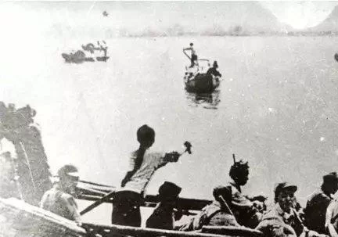

第3讲 《领导力量：坚持和加强党的全面领导》试教经验分享
围绕议题 设计情境活动
总议题:为什么说中国共产党领导是打赢脱贫攻坚战的“定盘星”？
回望来时奋斗路
分议
题一
以史为鉴，是什么让中国人民相信在党的带领下能够打赢脱贫攻坚战？
时政链接
学生活动
设计意图
通过展览活动设计，从确定展览主题和展区划分，引导学生探究党领导中国人民革命、建设和改革的奋斗历程，感悟国家取得的巨大成就。通过推介令人难忘的历史瞬间，理解并掌握党的性质、执政地位、“三个代表”重要思想，进一步理解党的领导地位不是自封的，是历史和人民的选择，是党的性质决定的，正是党的先进性和创造性证明了在党的带领下一定能打赢脱贫攻坚战，促进学生学史明理，学史增信，增强政治认同。
2021年是中国共产党成立100周年。为了加强党史教育，学校将举办《百年风雨路 启航新征程》建党百年大型主题图片展。请你结合观看的视频和收集资料，完成下列要求：
1.为学校的党史图片展拟一个展览主题；
2.为本次展览划分不同展区，并说明划分理由；
3.在所给的图片中选取一张最让你感动的推荐给学校，并说明推荐理由。

Slide 12
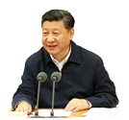
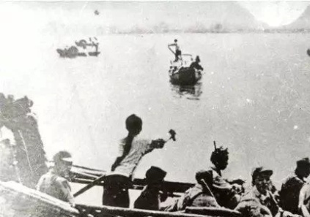


第3讲 《领导力量：坚持和加强党的全面领导》试教经验分享
生活感悟 积极价值引领
总议题:为什么说中国共产党领导是打赢脱贫攻坚战的“定盘星”？
回望来时奋斗路
分议
题一
以史为鉴，是什么让中国人民相信在党的带领下能够打赢脱贫攻坚战？
时政链接
设计意图
语
学生活动
通过展览活动设计，从确定展览主题和展区划分，引导学生探究党领导中国人民革命、建设和改革的奋斗历程，感悟国家取得的巨大成就。通过推介令人难忘的历史瞬间，理解并掌握党的性质、执政地位、“三个代表”重要思想，进一步理解党的领导地位不是自封的，是历史和人民的选择，是党的性质决定的，正是党的先进性和创造性证明了在党的带领下一定能打赢脱贫攻坚战，促进学生学史明理，学史增信，增强政治认同。
党政军民学，东西南北中，党是领导一切的，是最高的政治领导力量。
—习近平
2021年是中国共产党成立100周年。为了加强党史教育，学校将举办《百年风雨路 启航新征程》建党百年大型主题图片展。请你结合观看的视频和收集资料，完成下列要求：
1.为学校的党史图片展拟一个展览主题；
2.为本次展览划分不同展区，并说明划分理由；
3.在所给的图片中选取一张最让你感动的推荐给学校，并说明推荐理由。

Slide 13
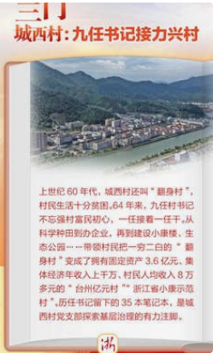
第3讲 《领导力量：坚持和加强党的全面领导》试教经验分享
围绕议题 设计情境活动
总议题:为什么说中国共产党领导是打赢脱贫攻坚战的“定盘星”？
看清脚下奋起路
分议题二
以实为证，为什么打赢脱贫攻坚战必须坚持和加强中国共产党的领导？
时政链接
学生活动
浙江省台州市三门县城西村九任书记的初心接力：64年来，九任书记始终不忘初心，一任接着一任干，老百姓需要什么，我们就干什么，带领城西村从一穷二白的贫困村变成“浙江省小康示范村”，实现了村强民富。35本笔记本，记录了我们接续奋斗的足迹，也记录了我们从贫困到小康，再到幸福生活的过程。
小组合作探究分享：小村故事，折射出一个百年大党的拳拳之心。
结合城西村发展，说明中国共产党的领导是中国特色社会主义的最本质特征。

Slide 14
第3讲 《领导力量：坚持和加强党的全面领导》试教经验分享
围绕议题 设计情境活动
总议题:为什么说中国共产党领导是打赢脱贫攻坚战的“定盘星”？
看清脚下奋起路
分议题二
以实为证，为什么打赢脱贫攻坚战必须坚持和加强中国共产党的领导？
设计意图
设置真实情境和高阶问题，引导学生触摸真实生活，城西村的脱贫奔小康的生动实践展现了中国共产党在经济、政治、文化、社会、生态方面的全面领导，说明了实现脱贫攻坚战的胜利是中国共产党接续奋斗的结果，证明了只有中国特色社会主义才能发展中国，中国共产党是中国特色社会主义最本质特征。
时政链接
学生活动
小组合作探究分享：小村故事，折射出一个百年大党的拳拳之心。
结合城西村发展，说明中国共产党的领导是中国特色社会主义的最本质特征。

Slide 15
第3讲 《领导力量：坚持和加强党的全面领导》试教经验分享
生活感悟 积极价值引领
总议题:为什么说中国共产党领导是打赢脱贫攻坚战的“定盘星”？
看清脚下奋起路
分议题二
以实为证，为什么打赢脱贫攻坚战必须坚持和加强中国共产党的领导？
设计意图
学生活动
语
时政链接
设置真实情境和高阶问题，引导学生触摸真实生活，城西村的脱贫奔小康的生动实践展现了中国共产党在经济、政治、文化、社会、生态方面的全面领导，说明了实现脱贫攻坚战的胜利是中国共产党接续奋斗的结果，证明了只有中国特色社会主义才能发展中国，中国共产党是中国特色社会主义最本质特征。
小组合作探究分享：小村故事，折射出一个百年大党的拳拳之心。
结合城西村发展，说明中国共产党的领导是中国特色社会主义的最本质特征。
中国最大的国情就是中国共产党的领导。什么是中国特色？这就是中国特色。
—习近平

Slide 16
第3讲 《领导力量：坚持和加强党的全面领导》试教经验分享
围绕议题 设计情境活动
总议题:为什么说中国共产党领导是打赢脱贫攻坚战的“定盘星”？
看清脚下奋起路
分议题二
以实为证，为什么打赢脱贫攻坚战必须坚持和加强中国共产党的领导？
时政链接
学生活动
在迎来中国共产党成立一百周年的重要时刻，我国脱贫攻坚战取得了全面胜利，现行标准下9899万农村贫困人口全部脱贫。8年来，习近平总书记先后7次主持召开中央扶贫工作座谈会，50多次调研扶贫工作，走遍14个集中连片特困地区，在党的领导下强化中央统筹、省负总责、市县抓落实的工作机制，构建五级书记抓扶贫、全党动员促攻坚的局面，把基层党组织建设成为带领群众脱贫致富的坚强战斗堡垒，鲜红的党旗始终在脱贫攻坚主战场上高高飘扬。广泛动员全党全国各族人民以及社会各方面力量共同向贫困宣战，举国同心，合力攻坚，党政军民学劲往一处使，东西南北中拧成一股绳。千千万万的扶贫善举彰显了社会大爱，汇聚起排山倒海的磅礴力量。
结合材料，说明在脱贫攻坚中是如何发挥中国特色社会主义制度最大优势的。
①在脱贫攻坚中彰显出我国国家制度和国家治理体系哪些显著优势？
②伟大的脱贫攻坚实践是如何彰显中国特色社会主义制度最大优势的？

Slide 17
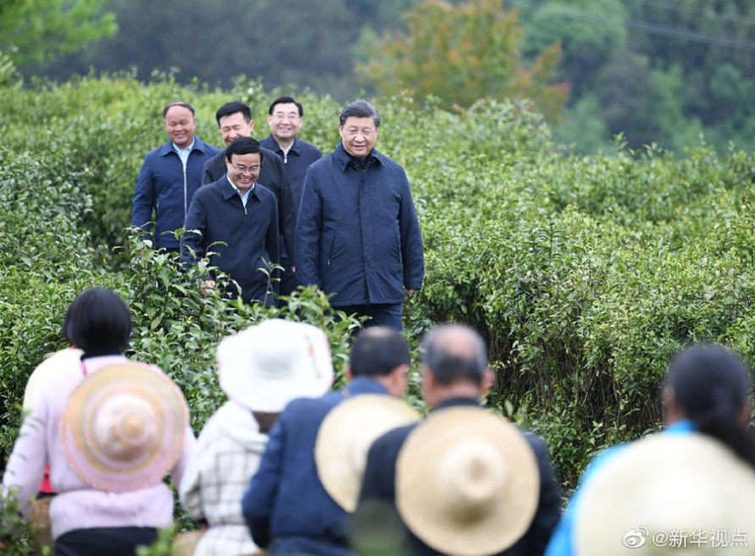
第3讲 《领导力量：坚持和加强党的全面领导》试教经验分享
围绕议题 设计情境活动
总议题:为什么说中国共产党领导是打赢脱贫攻坚战的“定盘星”？
看清脚下奋起路
分议题二
以实为证，为什么打赢脱贫攻坚战必须坚持和加强中国共产党的领导？
时政链接
设计意图
学生活动
结合材料，说明在脱贫攻坚中是如何发挥中国特色社会主义制度最大优势的。①在脱贫攻坚中彰显出我国国家制度和国家治理体系哪些显著优势？ ②伟大的脱贫攻坚实践是如何彰显中国特色社会主义制度最大优势的？
设置脱贫攻坚真实情境，引导学生思考取得脱贫攻坚战的决定性胜利的根本制度保障是什么？学生从我国国家制度和国家治理体系显著优势出发，理解中国共产党领导是中国特色社会主义制度的最大优势，体现社会主义制度优越性的一个突出特点就是党统揽全局、协调各方领导核心作用，增强“四个意识”，坚定“四个自信”，深入理解“两个维护”的重要性。
习近平在陕西省平利县考察脱贫攻坚情况，从党中央到小村庄，“五级书记”共抓产业扶贫。

Slide 18

第3讲 《领导力量：坚持和加强党的全面领导》试教经验分享
生活感悟 积极价值引领
总议题:为什么说中国共产党领导是打赢脱贫攻坚战的“定盘星”？
看清脚下奋起路
分议题二
以实为证，为什么打赢脱贫攻坚战必须坚持和加强中国共产党的领导？
设计意图
学生活动
语
时政链接
设置脱贫攻坚真实情境，引导学生思考取得脱贫攻坚战的决定性胜利的根本制度保障是什么？学生从我国国家制度和国家治理体系显著优势出发，理解中国共产党领导是中国特色社会主义制度的最大优势，体现社会主义制度优越性的一个突出特点就是党统揽全局、协调各方领导核心作用，增强“四个意识”，坚定“四个自信”，做到”两个维护“的重要性。
结合材料，说明在脱贫攻坚中是如何发挥中国特色社会主义制度最大优势的。①在脱贫攻坚中彰显出我国国家制度和国家治理体系哪些显著优势？ ②伟大的脱贫攻坚实践是如何彰显中国特色社会主义制度最大优势的？
党的历史、新中国发展的历史都告诉我们：要治理好我们这个大党、治理好我们这个大国，保证党的团结和集中统一至关重要，维护党中央权威至关重要 。
—习近平
习近平在陕西省平利县考察脱贫攻坚情况，从党中央到小村庄，“五级书记”共抓产业扶贫。

Slide 19
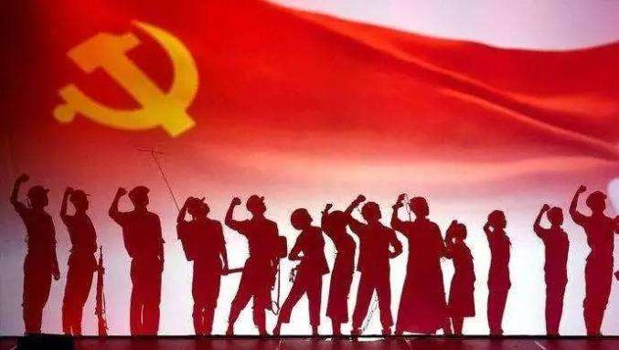
第3讲 《领导力量：坚持和加强党的全面领导》试教经验分享
感悟真理 促进知行合一
社会实践活动
语
走访自己所在地区的学校、政府机关、基层党组织，了解该党组织日常工作和职责，感悟在党的领导下所取得成就的原因。请以“请党放心，强国有我”为主题，谈谈在新时代应如何绽放自己的青春理想。
新时代的中国青年要以实现中华民族伟大复兴为己任，增强做中国人的志气、骨气、底气，不负时代，不负韶华，不负党和人民的殷切期望！
——在庆祝中国共产党成立100周年大 会上的讲话

Slide 20
课堂整体设计
第3讲 《领导力量：坚持和加强党的全面领导》试教经验分享
学理分析 梳理知识逻辑
把握历史脉络 设置议题
围绕议题 设计情境活动
生活感悟 积极价值引领
感悟真理 促进知行合一
坚定“四个自信” 勇做时代新人
总议题
分议题
问题情境
活动任务
素养导向
坚定《四个自 信》，自觉成为民族复兴大业建设者
习近平新时代中国特色社会主义思想
为什么说中国共产党的领导是打赢脱贫攻坚战的“定盘星”？
1以史为鉴，是什么让中国人民相信在党的带领下能够打赢脱贫攻坚战？
开启全面建设社会主义现代化国家、实现中华民族伟大复兴新征程。
选取中国共产党百年来带领中国人民在革命、建设、改革、发展过程中的感动瞬间，将重大事件记录下来。
设计党史图片展览主题和分区，推荐令人感动的党史故事。
坚定政治认同，拥护共产党领导。
坚定政治认同，领会中国共产党领导是最本质特征和最大优势。
2以实为证，为什么打赢脱贫攻坚战必须坚持和加强中国共产党的领导？
我国脱贫攻坚战取得了全面胜利，浙江省台州市三门县城西村九任书记的初心接力，实现了村强民富。
结合国家和城西村发展，说明中国共产党领导是中国特色社会主义的最本质特征和最大优势。
清华大学水利系博士生宋云天响应党和国家的号召，只身回到老家河南，选择做一名“博士村官”。
结合“博士村官”宋云天的事例，谈谈青年学子应如何增强“四个意识”做到“两个维护”？
提升公共参与意识，体验人民当家作主幸福感，勇于担当社会责任。
3以人为本，如何坚持和加强中国共产党的领导才能够打赢脱贫攻坚战？

Slide 21


欢迎批评指正！
2021.7

